Slide 1
Observatorio de Educación Superior (OES)
Prototipo académico con Python, SQLite y Streamlit
Inteligencia Artificial aplicada al Marketing Digital
Universidad Nacional de Cañete (UNDC) · Práctica 08
Integrantes: [Completar nombres de los integrantes]
13/11/2026
Notes:
Presentamos el Observatorio de Educación Superior, un prototipo académico de la Práctica 08. Mencionar integrantes, curso y fecha.

Slide 2
El problema y el objetivo
■ Observatorio: reúne noticias del sector y las ordena para analizarlas
■ Pedido de la práctica: guardar noticias en una base de datos
■ Mostrarlas en un tablero web con filtros y gráficos
■ Probar que funciona (P1 a P6) y publicarlo
■ Mirada de marketing: qué comunica cada institución
Noticias → base de datos → tablero web
Del dato suelto a la lectura clara
2 / 12
Notes:
Un observatorio reúne y ordena información de un sector para poder analizarla. La práctica pedía un prototipo mínimo: base de datos, tablero web, pruebas y publicación. Enfatizar que es un prototipo, no un producto final.

Slide 3
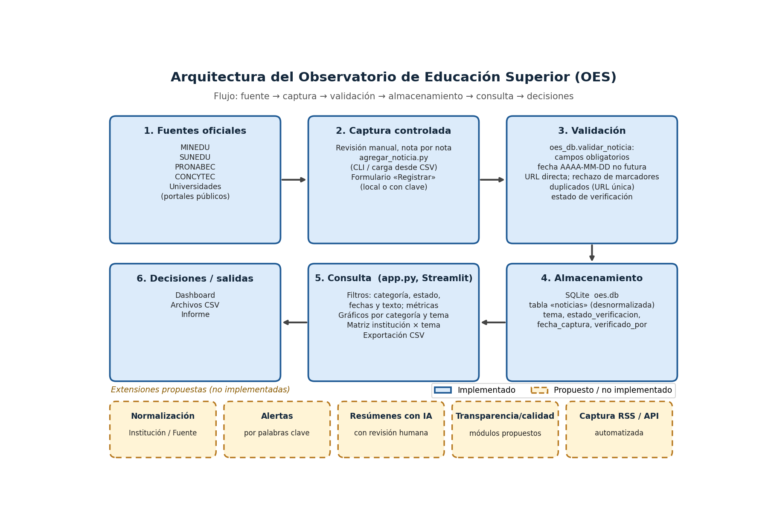
Cómo funciona
Scripts validan y guardan en SQLite; la app Streamlit solo lee y muestra.
3 / 12
Notes:
El diagrama muestra el flujo: los scripts preparan y validan los datos en SQLite; la capa de datos los entrega a la app Streamlit, que muestra filtros, gráficos y tabla. Una sola idea: los datos entran validados y se leen en la web.

Slide 4
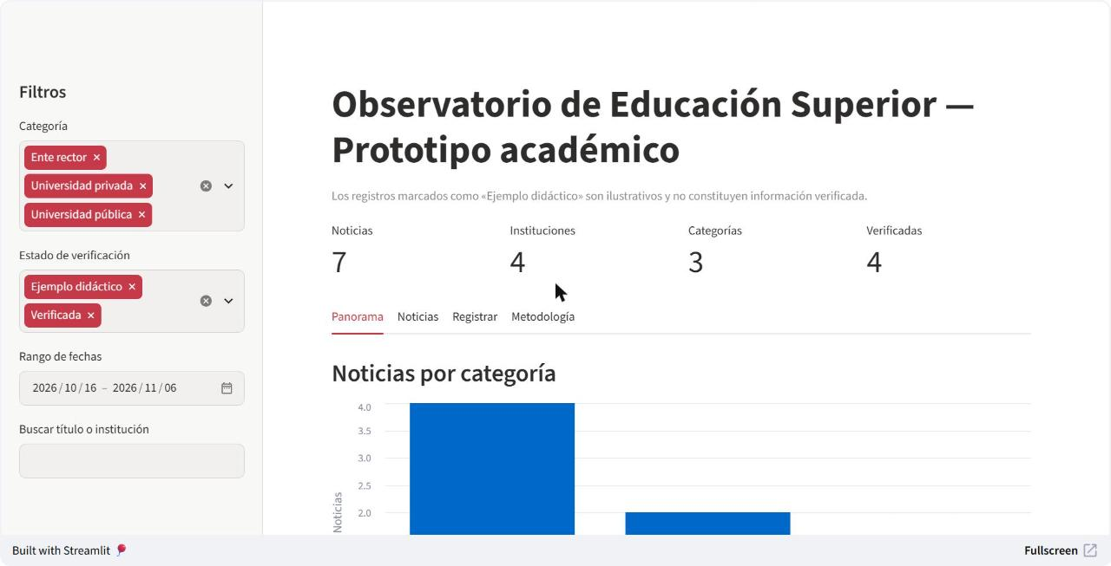
La web
1 Filtros
categoría, estado, fechas, búsqueda
2 Métricas
7 noticias · 4 instituciones · 3 categorías · 4 verificadas
3 Pestañas
Panorama, Noticias, Registrar, Metodología
4 / 12
Notes:
Esta es la página de inicio. A la izquierda los filtros: categoría, estado de verificación, fechas y búsqueda. Arriba cuatro métricas: 7 noticias, 4 instituciones, 3 categorías, 4 verificadas. Debajo las pestañas Panorama, Noticias, Registrar y Metodología.

Slide 5
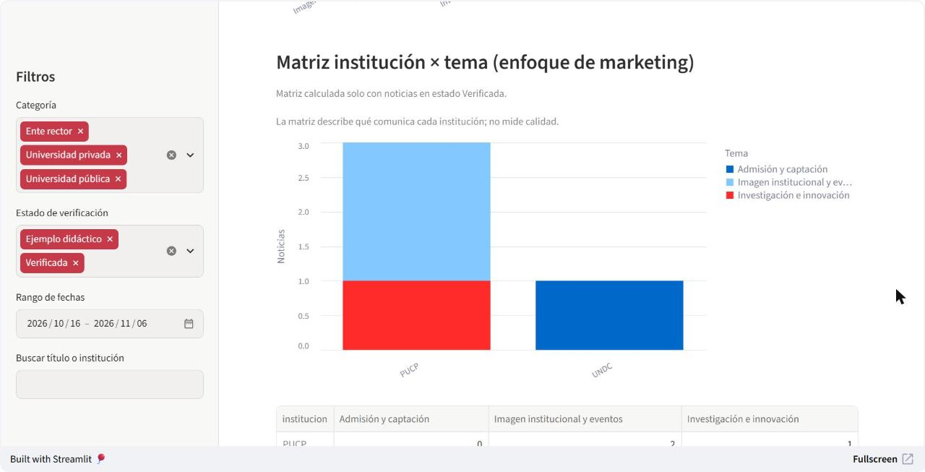
Gráficos y enfoque de marketing
■ Matriz institución × tema
■ PUCP: imagen y eventos
■ UNDC: admisión y captación
■ Solo noticias verificadas
■ Describe lo que comunican; no mide calidad
5 / 12
Notes:
La matriz cruza institución por tema, usando solo noticias verificadas. Se lee así: la PUCP comunica sobre todo imagen institucional y eventos; la UNDC comunica admisión y captación. Aclarar que la matriz describe qué comunica cada institución y no mide calidad.

Slide 6
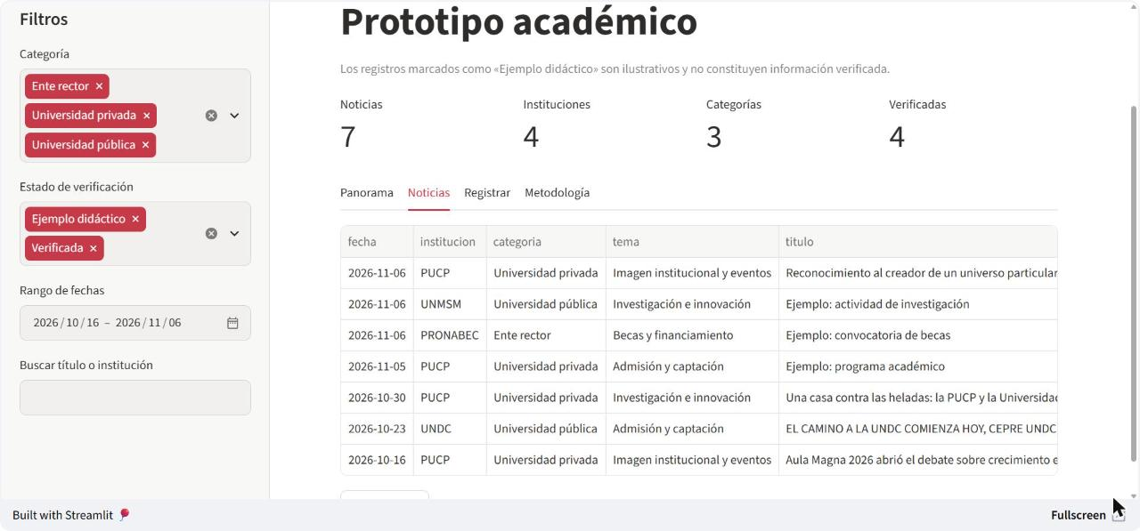
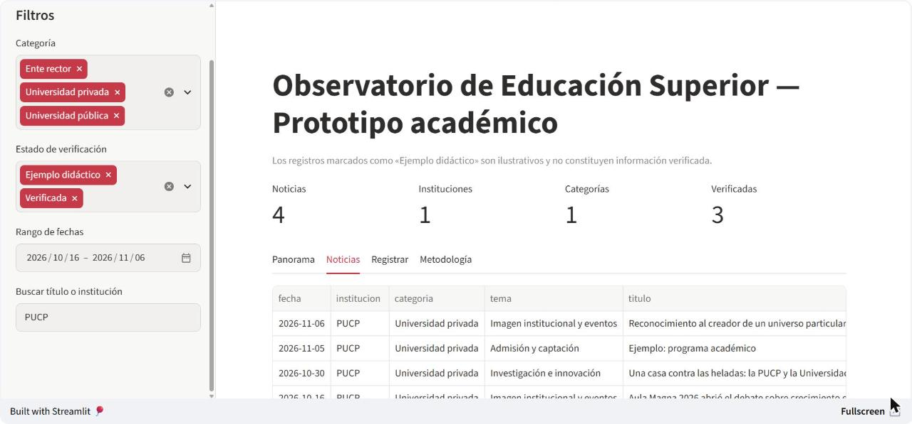
Noticias, búsqueda y exportación
Tabla con enlace y botón Exportar CSV
Búsqueda por título o institución (ej.: PUCP)
Lo filtrado en pantalla es lo que se exporta.
6 / 12
Notes:
A la izquierda la tabla de noticias con su enlace directo y el botón para exportar a CSV. A la derecha, la búsqueda por texto: al escribir PUCP se filtran solo sus noticias.

Slide 7
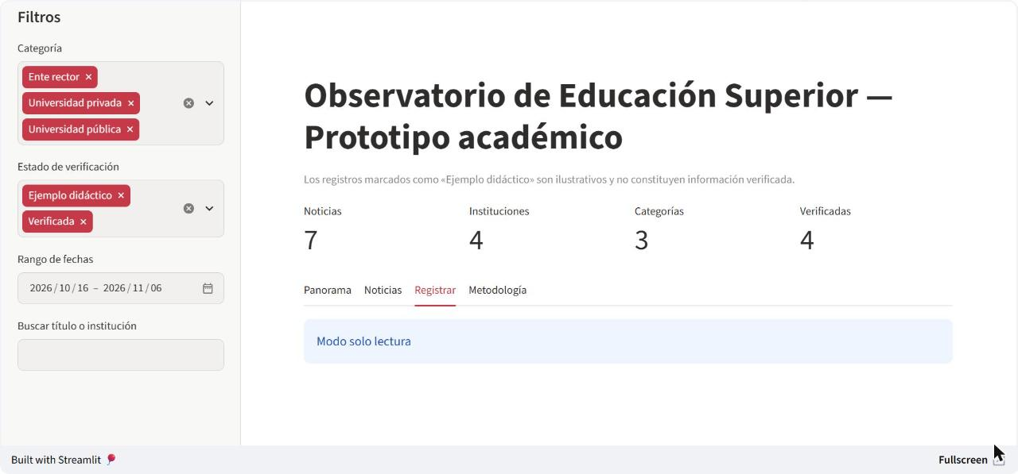
Datos confiables
■ Verificación: URL directa, fecha y estado
■ Fecha AAAA-MM-DD y no futura
■ Rechaza marcadores y duplicados
■ Ejemplos de la guía marcados «Ejemplo didáctico»
■ Web pública: registro en solo lectura
Registrar en modo solo lectura
7 / 12
Notes:
Cada noticia real se verificó con URL directa, fecha y estado. Los scripts validan la fecha, rechazan marcadores y duplicados. En la web pública el registro está en solo lectura, como se ve en la captura.

Slide 8
Pruebas P1 a P6
Prueba | Resultado esperado | Estado
P1 | Dos cargas seguidas → 3 filas, sin duplicar | ✓
P2 | Filtro Universidad pública → UNMSM | ✓
P3 | Buscar PUCP → 1 fila | ✓
P4 | Término inexistente → 0 filas y aviso, sin error | ✓
P5 | Exportar CSV con encabezados y filas filtradas | ✓
P6 | 4 noticias reales: de 3 a 7, URL conservada | ✓
13/13 pruebas automáticas
8 / 12
Notes:
Las seis pruebas de la guía se pasaron. Además hay 13 pruebas automáticas con pytest, todas aprobadas.

Slide 9
Cómo lo construimos
Agente Datos
contrato.md + entregas
Agente App
■ 4 rondas de trabajo
■ Máx. 8 min por agente
■ Sin subagentes
■ Coordinación por archivos
Orquestador
Agente Pruebas
Agente Informe
9 / 12
Notes:
Trabajó un equipo de agentes de IA coordinado por un orquestador. Hubo cuatro rondas, cada agente con un máximo de 8 minutos y sin subagentes. Se comunicaban por archivos: un contrato y entregas por agente.

Slide 10
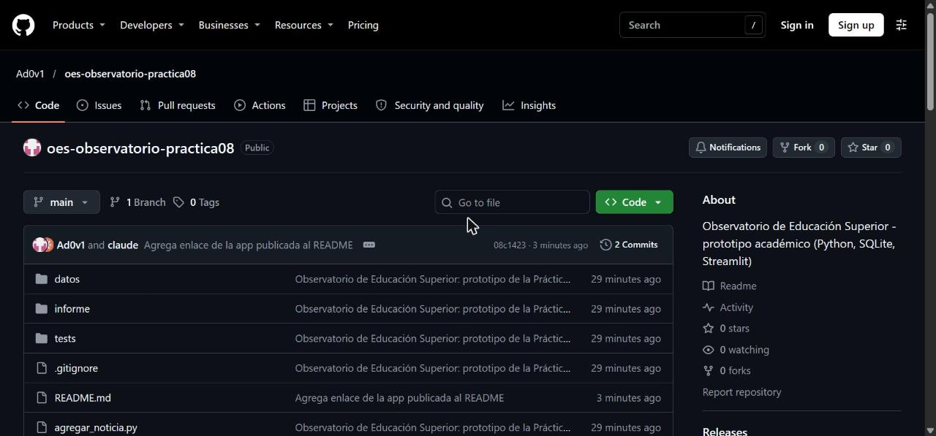
Publicación
■ Repo público en GitHub
■ App en Streamlit Cloud
■ Pública y solo lectura
App: https://ad0v1-oes-observatorio-practica08-app-qcrrse.streamlit.app/
10 / 12
Notes:
El código está en un repositorio público de GitHub y la app corre en Streamlit Community Cloud, de forma pública y en solo lectura. La app se duerme sin visitas, así que puede tardar al abrir.

Slide 11
Límites y aprendizajes
■ gob.pe bloqueó el acceso automatizado: no hay noticias reales de entes
■ Verificación hecha por IA: falta confirmación humana del grupo
■ La app en la nube no guarda altas: se cargan en local
■ Un conteo de noticias no mide calidad
■ Aprendizaje: contrato claro y pruebas temprano
11 / 12
Notes:
Ser honestos: gob.pe bloqueó el acceso automatizado y no se eludió, por eso no hay noticias reales de entes rectores. La verificación la hizo IA y falta confirmación humana del grupo. La nube no guarda altas. Y un conteo de noticias no mide calidad.

Slide 12
Gracias / Preguntas
App pública
https://ad0v1-oes-observatorio-practica08-app-qcrrse.streamlit.app/
Repositorio
https://github.com/Ad0v1/oes-observatorio-practica08
12 / 12
Notes:
Agradecer y abrir preguntas. Compartir los enlaces de la app y del repositorio.

